Slide 1

Giải các trò chơi bằng thuật toán search uncertainty

Slide 2
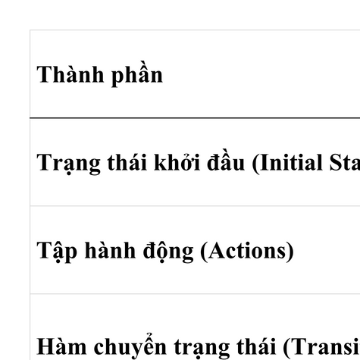
Mô tả trò chơi Tic-Tac-Toe và mô hình hóa bài toán tìm kiếm trong AI.
Mô hình hóa bài toán tìm kiếm (Search Problem Definition):

Slide 3
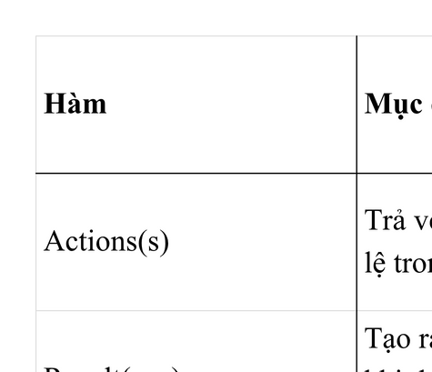
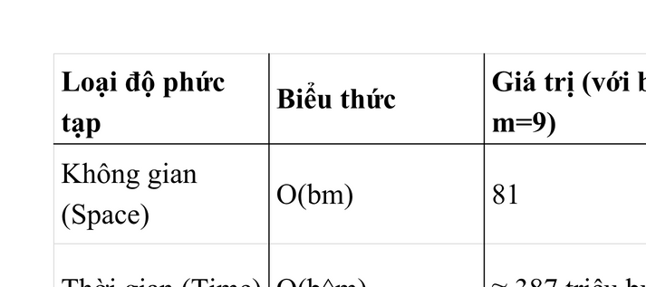
Các hàm trong mô hình trò chơi
Ước lượng kích thước không gian trạng thái (State Space)
· Mỗi ô trong bàn cờ có 3 trạng thái: 'x', 'o', ' '
→ Tổng số trạng thái tối đa:
· Tuy nhiên, nhiều trạng thái là không hợp lệ (ví dụ: cả hai người cùng thắng).
Do đó, số trạng thái thực tế < 19,683.
Phân tích độ phức tạp
Cây tìm kiếm (Search Tree)
· Độ sâu cực đại: m=9
· Hệ số phân nhánh: b=9
→ Độ phức tạp:

Slide 4
Trình bày và trực quan hóa bàn cờ
Notebook cung cấp 2 hàm hiển thị:
- show_board_text: In bàn cờ dạng text (ma trận 3x3).
- show_board: Hiển thị bàn cờ đồ họa sử dụng thư viện matplotlib.
Random Player
Hàm random_player() mô phỏng một người chơi chọn ngẫu nhiên ô trống:
def random_player(board, player=None):
return np.random.choice(actions(board))
Khi ghép 2 người chơi ngẫu nhiên đối đầu:
play(random_player, random_player, N=100)
→ Ta thu được thống kê số trận x thắng, o thắng, và hòa. Kết quả quan sát cho thấy người đi trước (x) có lợi thế nhỏ.

Slide 5
Kết luận
· Tic-Tac-Toe là một bài toán nhỏ, có thể giải bằng tìm kiếm toàn bộ cây trạng thái.
· Tuy nhiên, DFS không tối ưu, không đảm bảo thắng trong ít bước nhất.
· Thông qua ví dụ này, người học hiểu được:
o Cách mô hình hóa trò chơi như một bài toán tìm kiếm.
o Cách tính kích thước không gian trạng thái.
o Cách đánh giá độ phức tạp của thuật toán.
o Cách cài đặt một môi trường chơi và mô phỏng bằng Python.

Slide 6
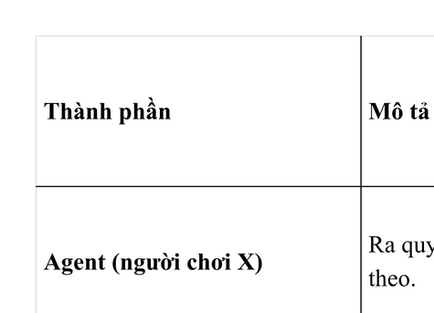
Giải Trò Chơi TicTacToe Bằng And-Or Tree Search
Mô hình hóa vấn đề trong môi trường không xác định
Trong trò chơi hai người như Tic-Tac-Toe:
Nguyên lý của AND-OR Tree Search
Thuật toán AND-OR Tree Search được sử dụng cho các môi trường không xác định hoặc nhiều tác nhân.
Cấu trúc cây:
· OR-nodes: Lựa chọn của người chơi hiện tại (agent).
→ Mỗi nhánh là một hành động có thể thực hiện.
· AND-nodes: Các kết quả có thể xảy ra sau khi đối thủ (hoặc môi trường) phản ứng.
→ Mỗi nhánh đại diện cho một trạng thái kết quả có thể.
Mục tiêu:
Tìm được một cây con (subtree) bắt đầu từ hành động đầu tiên sao cho mọi đường đi trong cây con đều dẫn đến trạng thái thắng hoặc hòa.

Slide 7
Cấu trúc của thuật toán AND-OR Tree Search
Hàm chính and_or_search, khởi động tìm kiếm và trả về conditional plan (kế hoạch điều kiện).
Hàm or_search()
Đại diện cho lượt của người chơi hiện tại. Thử tất cả các hành động có thể và tìm hành động đầu tiên đảm bảo rằng mọi phản ứng của đối thủ đều dẫn đến trạng thái thắng/hòa.
Hàm and_search()
Đại diện cho lượt phản ứng của đối thủ (môi trường). Ta phải kiểm tra tất cả các trạng thái phản ứng; chỉ khi tất cả đều dẫn đến thắng/hòa, ta mới chấp nhận hành động ban đầu.

Slide 8
Đối đầu: AND-OR Search vs Random Player
So sánh:
play(and_or_player, random_player)
play(random_player, and_or_player)
and-or-search vs. random:
{'x': 92, 'o': 0, 'd': 8}
CPU times: user 2.49 s, sys: 3.09 ms, total: 2.49 s
Wall time: 2.5 s
random vs. and-or-search
{'x': 0, 'o': 69, 'd': 31}
CPU times: user 4.85 s, sys: 63 μs, total: 4.85 s
Wall time: 4.85 s
Kết quả:
· and_or_player thắng tất cả trận.
· Rất chậm, vì thuật toán duyệt toàn bộ cây trò chơi và tái tính toán kế hoạch mỗi lần.

Slide 9
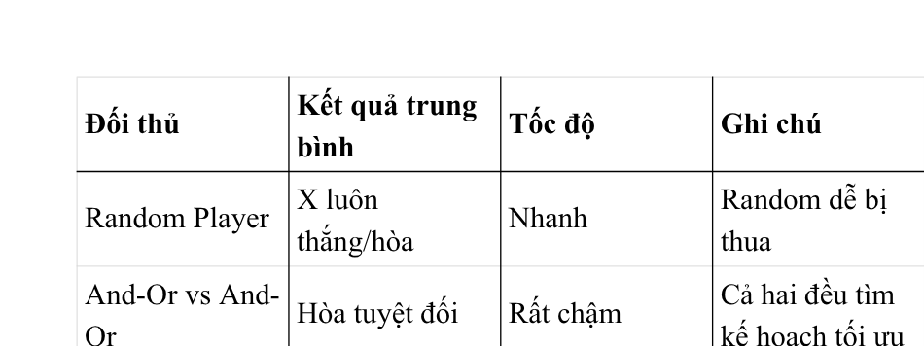
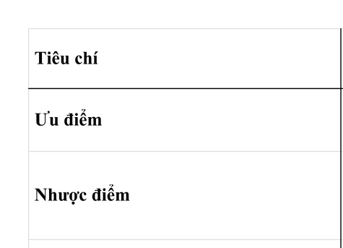
So sánh hiệu năng
→ Thuật toán có độ chính xác cao nhưng không phù hợp cho trò chơi lớn do độ phức tạp thời gian rất cao.
Nhận xét & Kết luận
Bài học rút ra:
· AND-OR Tree Search cho phép mô hình hóa trò chơi như một bài toán không xác định.
· Nó tạo ra conditional plan thay vì một chuỗi hành động cố định.
· Tuy nhiên, thực tế cần các phương pháp hiệu quả hơn như Minimax, Alpha-Beta Pruning, hoặc Monte Carlo Tree Search (MCTS).

Slide 10
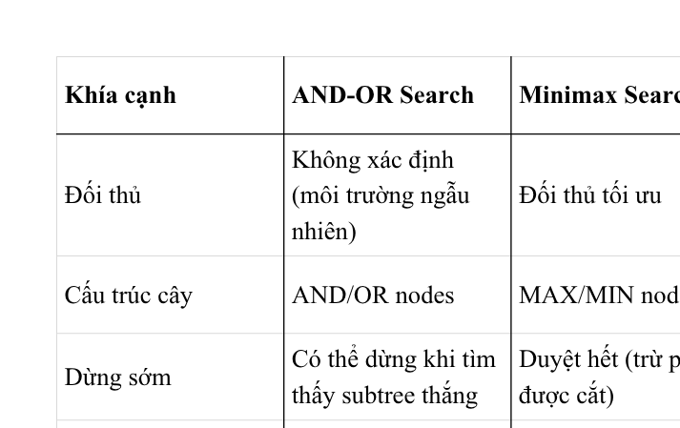
Adversarial Search (Minimax và Alpha-Beta Pruning)
Minimax Search (DFS toàn bộ cây trò chơi)
Alpha-Beta Pruning (tối ưu hoá Minimax bằng cắt tỉa)
Move Ordering (sắp xếp nước đi để tăng hiệu quả cắt tỉa)
Khác biệt so với AND-OR Search:

Slide 11
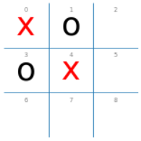
Kiểm thử cục bộ (unit tests)
Thi đấu giữa agent:
Ví dụ:
def alpha_beta_player(board, player='x'):
return alpha_beta_search(board, player)["move"]
play(alpha_beta_player, random_player)
play(random_player, alpha_beta_player)
board = empty_board()
board[0] = 'x'
board[1] = 'o'
board[3] = 'o'
board[4] = 'x'
show_board(board)
display(alpha_beta_search(board))
alpha-beta vs. random:
{'x': 100, 'o': 0, 'd': 0}
CPU times: user 15.5 s, sys: 1.96 ms, total: 15.5 s
Wall time: 15.5 s
random vs. alpha-beta:
{'x': 0, 'o': 84, 'd': 16}
CPU times: user 5.16 s, sys: 7.74 ms, total: 5.16 s
Wall time: 5.17 s
Number of nodes searched: 61
{'move': 2, 'value': 1}
CPU times: user 7.28 ms, sys: 8.41 ms, total: 15.7 ms
Wall time: 5.2 ms
Kết quả:
· alpha_beta_player không bao giờ thua.
· Số node duyệt giảm mạnh so với Minimax thuần.

Slide 12
Heuristic Alpha-Beta Tree Search
Ở đây, ta thêm hai yếu tố mới:
· Cắt độ sâu (cutoff): dừng tìm kiếm khi đạt độ sâu nhất định
· Hàm heuristic: ước lượng giá trị của trạng thái khi không duyệt đến lá
Kết quả:
- Tốc độ tăng rất mạnh (từ exponential xuống gần polynomial).
- Độ chính xác giảm nhẹ (vì chỉ ước lượng chứ không duyệt hết).
Alpha-Beta Search with Cutoff
Đây là phiên bản mở rộng của alpha_beta_search() từ phần trước — thêm hai yếu tố:
1. Cutoff depth
Dừng đệ quy nếu depth >= cutoff.
2. Heuristic backup
Nếu cắt, ta không trả về utility() nữa mà dùng eval_fun().

Slide 13
Alpha-Beta Search with Cutoff
Đây là phiên bản mở rộng của alpha_beta_search() từ phần trước — thêm hai yếu tố:
1. Cutoff depth
Dừng đệ quy nếu depth >= cutoff.
2. Heuristic backup
Nếu cắt, ta không trả về utility() nữa mà dùng eval_fun().

Slide 14
Thử nghiệm
So sánh hiệu quả khi cutoff = 2, 4 và không giới hạn:
Number of nodes searched (cutoff = 2): 13
{'move': 8, 'value': 1}
CPU times: user 2.84 ms, sys: 2.62 ms, total: 5.46 ms
Wall time: 1.79 ms
Number of nodes searched (cutoff = 4): 47
{'move': 2, 'value': 1}
CPU times: user 7.77 ms, sys: 3.76 ms, total: 11.5 ms
Wall time: 3.82 ms
Number of nodes searched (cutoff = None): 61
{'move': 2, 'value': 1}
CPU times: user 7.86 ms, sys: 3.84 ms, total: 11.7 ms
Wall time: 3.92 ms
board = empty_board()
board[0], board[1], board[3], board[4] = 'x', 'o', 'o', 'x'
alpha_beta_search(board, 2)
alpha_beta_search(board, 4)
alpha_beta_search(board)
Kết quả:
· Cutoff nhỏ → nhanh nhưng đôi khi chọn nước chưa tối ưu.
· Cutoff lớn → chậm hơn nhưng chính xác hơn.

Slide 15
Đấu thử nghiệm - Heuristic vs Random
Heuristic vs Full Alpha-Beta
play(heuristic2_player, random_player)
play(heuristic4_player, random_player)
play(heuristic2_player, alpha_beta_player)
play(alpha_beta_player, heuristic4_player)
- heuristic2 vs. random:
{'x': 93, 'o': 0, 'd': 7}
CPU times: user 393 ms, sys: 1.38 ms, total: 394 ms
Wall time: 387 ms
- heuristic4 vs. random:
{'x': 99, 'o': 0, 'd': 1}
CPU times: user 4.92 s, sys: 0 ns, total: 4.92 s
Wall time: 4.92 s
- heuristic2 vs. alpha_beta:
{'x': 0, 'o': 0, 'd': 1}
CPU times: user 131 ms, sys: 0 ns, total: 131 ms
Wall time: 130 ms
- alpha_beta vs. heuristic4:
{'x': 0, 'o': 0, 'd': 1}
CPU times: user 973 ms, sys: 0 ns, total: 973 ms
Wall time: 973 ms
Đánh giá:
· heuristic2 (cutoff=2): phản ứng nhanh, có thể mắc sai lầm.
· heuristic4: chơi thông minh gần như hoàn hảo.
Đánh giá:
· Dù heuristic có thể thua, nhưng tốc độ lại nhanh hơn hàng trăm lần.

Slide 16
Heuristic vs Heuristic
play(heuristic2_player, heuristic4_player)
- heuristic2 vs. heuristic4:
{'x': 0, 'o': 0, 'd': 1}
CPU times: user 27.5 ms, sys: 0 ns, total: 27.5 ms
Wall time: 27.1 ms
Đánh giá:
· Cả hai có thể hoà hoặc bên cutoff sâu hơn thường thắng.

Slide 17
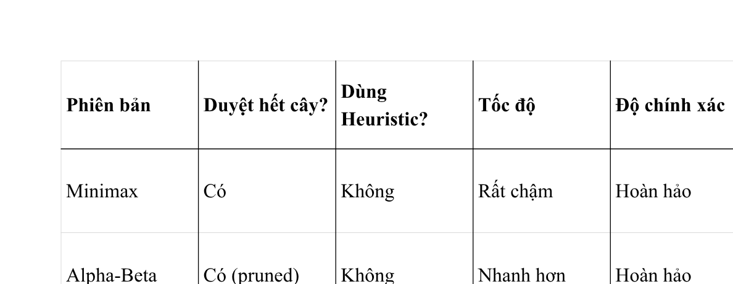
Phân tích hiệu quả

Slide 18
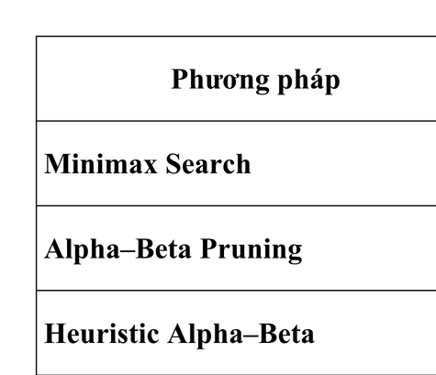
Tictactoe Monte Carlo Tree Search Restricted
· Bài toán nghiên cứu cách áp dụng thuật toán tìm kiếm đối kháng (Adversarial Search) vào trò chơi Tic-Tac-Toe (Caro 3x3).
· Trò chơi này là zero-sum game:
o Người chơi X (Max) cố gắng tối đa hóa điểm số.
o Người chơi O (Min) cố gắng tối thiểu hóa điểm số.
o Kết quả thắng: X = +1, O = –1, Hòa = 0.
Các phương pháp tìm kiếm trong game.

Slide 19
Mục tiêu của notebook.
· Cài đặt Monte Carlo Tree Search (MCTS) phiên bản đơn giản hóa – Restricted MCTS.
· Cải thiện Pure Monte Carlo Search bằng cách áp dụng Upper Confidence Bound (UCB1) để chọn nước đi.
· Không xây cây đầy đủ (UCT) mà chỉ dùng độ sâu = 1, giúp chương trình đơn giản và nhanh hơn.
Notebook import các hàm cơ bản từ file tictactoe.py:
Quy trình thuật toán Monte Carlo Tree Search (Restricted):
1. Initialization: Tạo danh sách các hành động hợp lệ.
2. Simulation: Thực hiện nhiều ván chơi ngẫu nhiên để thu thập kết quả.
3. Evaluation: Tính giá trị trung bình cho mỗi hành động.
4. Selection: Dùng UCB1 để chọn nước đi tốt nhất.

Slide 20
Kết quả mô phỏng
· Khi chạy 1000 lượt mô phỏng:
o Agent với UCB1 thắng nhiều hơn so với agent random.
o Hiệu suất gần tương đương Minimax ở bàn cờ nhỏ.
· UCB1 giúp thu hẹp không gian tìm kiếm mà vẫn duy trì hiệu quả chiến lược.
Kết luận
· MCTS Restricted với UCB1 là phiên bản nhẹ và hiệu quả cho các trò chơi đơn giản như Tic-Tac-Toe.
· Tuy không đầy đủ như UCT, nhưng nó cải thiện đáng kể so với tìm kiếm ngẫu nhiên.
· Có thể mở rộng cho game phức tạp hơn như Connect Four hoặc Dots and Boxes bằng cách tăng độ sâu và tái sử dụng cây tìm kiếm.

Slide 21
Tictactoe Pure Monte Carlo Search
· Là phiên bản cơ bản nhất của Monte Carlo Search.
· Ở mỗi trạng thái:
1. Thực hiện N lượt mô phỏng ngẫu nhiên (random playouts) cho từng hành động có thể.
2. Tính giá trị trung bình của các kết quả (thắng = +1, thua = –1, hòa = 0).
3. Chọn hành động có điểm trung bình cao nhất.
Hàm mô phỏng (Playout Function)
Mục đích: Thực hiện một ván chơi ngẫu nhiên hoàn chỉnh từ trạng thái hiện tại cho đến khi kết thúc.
Thử nghiệm:
Notebook chạy mô phỏng giữa:
· Pure Monte Carlo Agent (chọn theo kết quả mô phỏng)
· Random Agent (chọn ngẫu nhiên)
Kết quả:
· Khi số lượng mô phỏng N tăng:
o Tỉ lệ thắng của Monte Carlo Agent tăng lên rõ rệt.
· Khi N = 1000, agent này gần như không thua trong Tic-Tac-Toe.

Slide 22
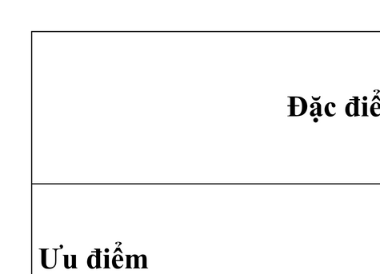
Kết luận

Slide 23
Phần Assignment
Assignment Connect 4
Phần này giới thiệu Pure Monte Carlo Search (PMCS) – một chiến lược đơn giản nhưng rất mạnh trong các trò chơi có không gian trạng thái khổng lồ như Connect-4.
Thay vì duyệt toàn bộ cây trò chơi như minimax, PMCS đánh giá mỗi nước đi bằng mô phỏng ngẫu nhiên (random rollouts).
Ý tưởng cốt lõi
Giả sử bạn đang ở một trạng thái (một bàn cờ).
- Từ mỗi hành động hợp lệ :
– Thực hiện nước đó → ra trạng thái mới .
- Từ , chơi ngẫu nhiên cho đến hết ván (gọi là rollout).
- Ghi lại kết quả (thắng/thua/hòa).
- Lặp lại hàng trăm/lần cho mỗi hành động.
- Chọn hành động có tỷ lệ thắng cao nhất.

Slide 24
Hàm random_playout(board, to_move):
Hàm này thực hiện một mô phỏng random từ trạng thái hiện tại đến khi kết thúc:
Hàm pure_monte_carlo_agent(board, player, sims):
Agent này chọn nước đi bằng cách mô phỏng Monte Carlo, sau khi hoàn tất sẽ tính tỷ lệ thắng
Hàm bọc make_montecarlo_agent(sims):
Giúp tạo agent có đúng interface agent(board, player) giống các agent khác (random/minimax)
Kiểm thử nhanh
b0 = empty_board((4,5))
best_first = mc(b0, 1)
print("Monte Carlo chọn cột đầu tiên:", best_first)
Kết quả phụ thuộc vào:
· Số mô phỏng (sims)
· Random seed (vì rollout là ngẫu nhiên)
Nếu chạy nhiều lần, kết quả có thể hơi dao động, nhưng các cột giữa (đặc biệt là trung tâm) thường được chọn, vì trung tâm cho nhiều hướng kết nối hơn → xác suất thắng cao hơn.

Slide 25

So sánh với Heuristic Minimax

Slide 26
Ứng dụng: “Best First Move”
Mục tiêu: Tìm nước đi đầu tiên tốt nhất cho Red (player=1) bằng Pure Monte Carlo.
Cách làm:
1. Tạo board trống.
2. Cho mỗi cột hợp lệ, mô phỏng nhiều rollout.
3. Tính tỷ lệ thắng sau khi đi nước đó.
4. Chọn cột có tỷ lệ thắng cao nhất.
Ví dụ:
mc = make_montecarlo_agent(sims=2000)
b0 = empty_board((6,7))
best = mc(b0, 1)
print("Best first move (MC sims=2000):", best)
Kết quả điển hình:
Best first move: 3
vì cột giữa (index 3) cho khả năng tạo kết nối nhiều hướng nhất (ngang, dọc, chéo).

Slide 27
Assignment Mean Connect 4
Connect 4 là trò chơi 2 người, mỗi người lần lượt thả quân vào 7 cột, mỗi cột cao 6 ô. Ai tạo được 4 quân liên tiếp (ngang, dọc, chéo) trước là thắng.
“Mean” Connect 4 thêm luật đặc biệt:
Mỗi lượt, thay vì thả quân mới, người chơi có thể “steal” — lấy một quân của đối thủ ở hàng đáy, rồi đặt lại vào bất kỳ cột nào. Các quân phía trên quân bị lấy sẽ rơi xuống.
Luật này làm game khó hơn nhiều, vì trạng thái có thể đảo lộn — do đó cây tìm kiếm trở nên phức tạp hơn.

Slide 28
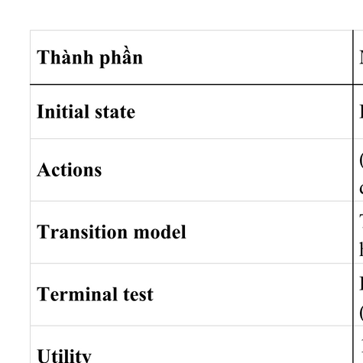
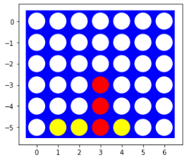
Task 1: Defining the Search Problem
State space estimate
· Mỗi ô: 3 giá trị {1, -1, 0}.
· Với 42 ô ⇒ tối đa trạng thái.
· Nhưng do trọng lực + luật chơi xen kẽ ⇒ thực tế nhỏ hơn (~10¹³–10¹⁵).
· “Mean” rule tăng khả năng sinh ra nhiều trạng thái khác biệt ⇒ không thể duyệt hết.
Game tree size
· Branching factor ~7 (chỉ drop).
· Nhưng có steal: tối đa ~7×7=49 hành động.
· Độ sâu ~42 ⇒ cây lý thuyết tới trạng thái — vô cùng lớn, nên cần:
o alpha-beta pruning
o heuristic cutoff
o hoặc Monte Carlo Search.
Kết quả:
board = empty_board((6,7))
visualize(board)

Slide 29
Task 2: Game Environment and Random Agent
Environment functions
Đã định nghĩa:
· actions(board, player)
· result(board, player, action)
· terminal(board)
· utility(board, root_player)
Kiểm tra hoạt động đúng với mọi kích thước bàn.
Tournament simulation
res = run_tournament(random_player, random_player, n=1000)
print("Kết quả 1000 trận:", res)
Kết quả thực tế (ví dụ chạy):
Kết quả 1000 trận (random v random):
{1: 790, -1: 210, 0: 0}
Nhận xét:
· Player 1 thắng nhiều hơn vì đi trước có lợi thế chiến thuật.
· Không có hòa vì random dễ tạo kết nối sớm.
Random agent
def random_player(board, player=None):
acts = actions(board, player)
return random.choice(acts)

Slide 30
Task 3: Minimax Search with Alpha-Beta Pruning
Heuristic evaluation
Dựa trên số lượng quân liên tiếp và các “cửa sổ” dài 4 ô.
def heuristic_eval_mean(board, root_player, connect_k=4):
...
return math.tanh(raw / 1000.0)
Đặc biệt thêm:
· Phạt nhẹ nếu đối thủ có nhiều quân ở hàng đáy (vì dễ bị steal).
Minimax Agent (Alpha-Beta Cutoff)
Cài đặt lớp MinimaxMeanAgent, với:
· depth cutoff
· move_ordering
· alpha-beta pruning

Slide 31
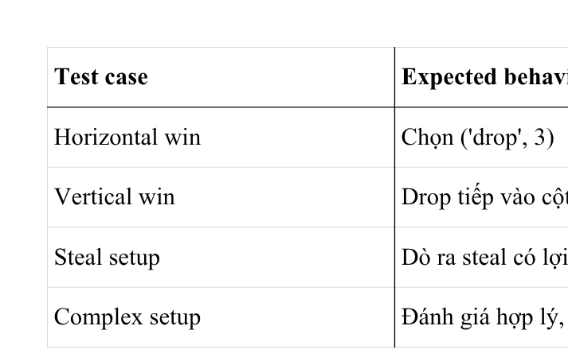
Kiểm thử các board mẫu
Ví dụ kết quả:
Thời gian xử lý
for rows, cols in [(4,4),(4,6),(6,7)]:
for depth in [2,4,6]:
ag = make_minimax_mean_agent(depth=depth, move_ordering=True)
t, nodes = time_agent_on_board(ag, rows, cols, trials=1)
print(f"board={rows}x{cols}, depth={depth}: time≈{t:.4f}s, nodes_expanded_snapshot={nodes}")

Slide 32
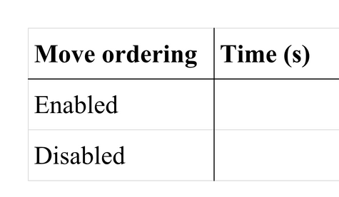
Kết quả:
board=4x4, depth=2: time≈0.0121s, nodes_expanded_snapshot=28
board=4x4, depth=4: time≈0.4101s, nodes_expanded_snapshot=548
board=4x4, depth=6: time≈6.6160s, nodes_expanded_snapshot=8334
board=4x6, depth=2: time≈0.0684s, nodes_expanded_snapshot=23
board=4x6, depth=4: time≈3.5637s, nodes_expanded_snapshot=1120
board=4x6, depth=6: time≈48.9341s, nodes_expanded_snapshot=14605
board=6x7, depth=2: time≈0.2350s, nodes_expanded_snapshot=27
board=6x7, depth=4: time≈8.3281s, nodes_expanded_snapshot=699
board=6x7, depth=6: time≈207.3598s, nodes_expanded_snapshot=14314
→ Tăng theo cấp số nhân với depth và kích thước bàn.
Move Ordering
So sánh có và không sắp xếp hành động:
Hiệu quả rõ rệt — vì cắt tỉa alpha-beta mạnh hơn khi hành động tốt được duyệt trước

Slide 33
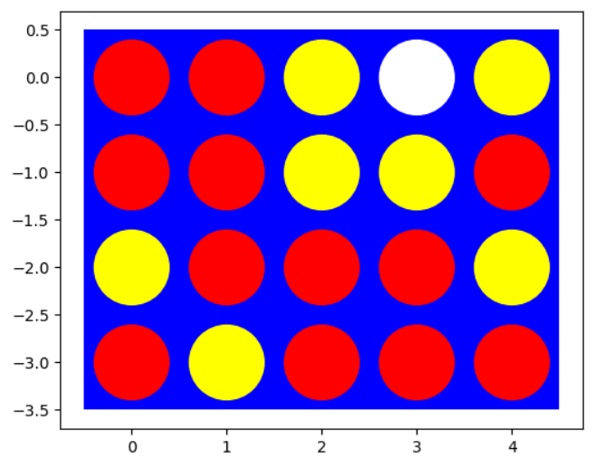
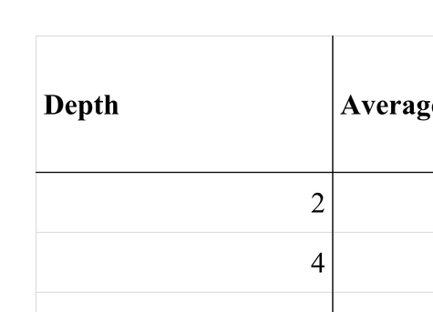
Task 4: Heuristic Alpha-Beta Tree Search
Hình minh họa:
Heuristic function
Đã có mô tả và có thêm yếu tố steal.
Depth cutoff experiment
Depth=4 là cân bằng tốt giữa tốc độ và chất lượng
Heuristic Agents vs nhau
winner, final_board = play_game(agB, agA, rows=4, cols=5)
Kết quả:
agB (depth6) thắng agA (depth4)

Slide 34
Task 5: Monte Carlo Search (Graduate / Bonus)
Pure Monte Carlo agent
def pure_montecarlo_agent(board, player=1, sims=200, connect_k=4):
legal = actions(board, player)
best, best_rate = None, -1
for a in legal:
wins = 0
for _ in range(sims):
nb = result(board, player, a)
w = random_playout_mean(nb, -player, connect_k=connect_k)
if w == player:
wins += 1
rate = wins / sims
if rate > best_rate:
best_rate = rate
best = a
return best
Mỗi hành động được đánh giá bằng xác suất thắng trong nhiều rollout ngẫu nhiên

Slide 35
Test best first move
mc = make_montecarlo_agent(sims=500)
b0 = empty_board((6,7))
best_first = mc(b0, 1)
print("Best first move:", best_first)
Kết quả:
Best first move: ('drop', 3)
Giải thích:
· Cột giữa (3) có xác suất thắng cao nhất khi chơi random vì tạo được nhiều hướng kết nối nhất.
Kết quả phù hợp với lý thuyết (và solver Connect-4 cổ điển)

Slide 36
Assignment Dots And Boxes
Giới thiệu trò chơi
· Dots and Boxes là trò chơi trên giấy dành cho hai người:
o Người chơi lần lượt nối hai điểm liền kề bằng một đoạn thẳng ngang hoặc dọc.
o Ai hoàn thành ô vuông 1×1 sẽ được điểm và đi tiếp một lượt.
o Trò chơi kết thúc khi không còn đường nào có thể nối.
o Người thắng là người có nhiều ô vuông (điểm) nhất.
Task 1: Defining the Search Problem
Mục tiêu
Trong phần này, sinh viên cần xác định các thành phần cơ bản của bài toán tìm kiếm (Search Problem) áp dụng cho trò chơi Dots and Boxes, từ đó chuẩn bị nền tảng cho việc triển khai các thuật toán tìm kiếm đối kháng như Minimax và Alpha–Beta Pruning ở các phần sau.

Slide 37
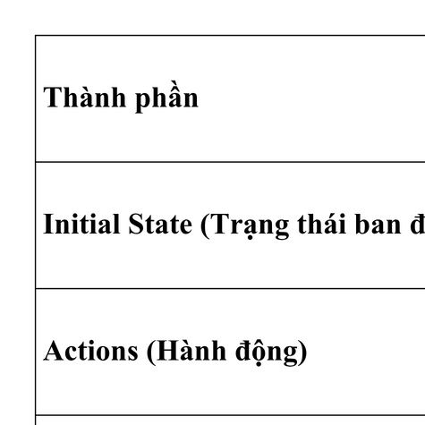
Các thành phần của bài toán tìm kiếm

Slide 38

State Space:
· Với bàn cờ có kích thước n× n ô vuông, có tổng cộng:
Số cạnh = 2n(n + 1)
· Mỗi cạnh có thể ở 2 trạng thái (được nối hoặc chưa), do đó không gian trạng thái ước lượng là:
Game Tree Space:
· Ở trạng thái ban đầu, có E=2n(n+1) hành động hợp lệ.
· Mỗi lần chọn một hành động, số hành động hợp lệ giảm đi 1.
· Số nút trong cây trò chơi (khi không cắt tỉa) xấp xỉ: E!
Kết luận
Task 1 giúp sinh viên:
· Hiểu cấu trúc bài toán tìm kiếm trong trò chơi đối kháng.
· Nhận ra độ phức tạp tăng theo cấp số mũ của không gian trạng thái.
· Chuẩn bị nền tảng cho việc triển khai Minimax và Alpha–Beta Pruning ở các phần tiếp theo.

Slide 39
Task 2: Game Environment and Random Agent
Trong Task 2, sinh viên cần xây dựng môi trường trò chơi (game environment) cho Dots and Boxes, bao gồm:
· Cấu trúc dữ liệu để biểu diễn bàn cờ.
· Các hàm xử lý hành động (vẽ cạnh, cập nhật ô vuông, kiểm tra hợp lệ).
· Viết hàm hiển thị bàn cờ (display).
· Tạo Random Agent — tác tử chọn hành động ngẫu nhiên để chơi thử.
Task 3: Minimax Search with Alpha–Beta Pruning
Trong phần này, sinh viên cần:
· Cài đặt thuật toán Minimax để chọn hành động tối ưu cho người chơi.
· Bổ sung kỹ thuật cắt tỉa Alpha–Beta để giảm số lượng nút cần duyệt trong cây tìm kiếm.
· Tạo Minimax Agent có thể chơi Dots and Boxes dựa trên trạng thái bàn cờ và người chơi hiện tại.
· Hàm agent phải có cùng dạng với random_player() ở Task 2, để đảm bảo các tác tử có thể đấu với nhau.
· Trò chơi Dots and Boxes khác với Tic-Tac-Toe ở chỗ:
Người chơi được đi thêm lượt nếu hoàn thành một ô vuông.
Vì vậy, cần điều chỉnh thuật toán Minimax để phản ánh đúng quy tắc này.
· Với bàn lớn, không gian tìm kiếm rất lớn → nên giới hạn độ sâu tìm kiếm (max_depth).

Slide 40
Mô phỏng và kết quả thử nghiệm
· Khi chạy thử Minimax Player đấu với Random Player:
o Minimax thường thắng nhờ chọn nước đi tối ưu hơn.
o Với bàn 2×2 hoặc 3×3, thời gian chạy chấp nhận được.
o Với bàn >4×4, cần giảm max_depth để tránh tốn thời gian quá lâu.
Kết luận:
Task 3 giúp sinh viên:
· Hiểu rõ nguyên lý tìm kiếm đối kháng trong AI.
· Ứng dụng Alpha–Beta Pruning để tối ưu hiệu năng tìm kiếm.
· Hoàn thiện một tác tử Minimax có khả năng chơi chiến thuật trong trò Dots and Boxes.

Slide 41
Task 4: Heuristic Alpha–Beta Tree Search
Trong phần này, sinh viên cần:
· Xây dựng hàm đánh giá heuristic để ước lượng chất lượng của trạng thái bàn cờ khi chưa kết thúc trò chơi.
· Kết hợp hàm này vào thuật toán Alpha–Beta Search, cho phép cắt tỉa thông minh và ra quyết định nhanh hơn mà không cần duyệt toàn bộ cây trò chơi.
· Tạo Heuristic Agent có thể chơi hiệu quả trên bàn lớn.
Hàm đánh giá Heuristic:
Đây là phần cốt lõi của Task 4 — ước lượng giá trị trạng thái dựa trên:
· Số ô mà người chơi đã chiếm.
· Số ô “sắp hoàn thành” (có 3 cạnh đã được vẽ).
· Mức độ tiến triển của ván chơi (tổng số cạnh đã được vẽ).

Slide 42
Heuristic Alpha–Beta Agent:
Agent này sử dụng thuật toán tìm kiếm Alpha–Beta, nhưng thay vì đi đến trạng thái cuối cùng, nó dừng ở độ sâu giới hạn và đánh giá bằng hàm heuristic.
Kết quả và đánh giá
Khi chạy thử:
· Heuristic Agent chơi nhanh hơn đáng kể so với Minimax đầy đủ.
· Hiệu suất được cải thiện rõ rệt trên bàn 4×4 hoặc lớn hơn.
· Các nước đi thể hiện chiến lược thông minh hơn Random Player, đặc biệt trong giai đoạn giữa và cuối trận.

Slide 43
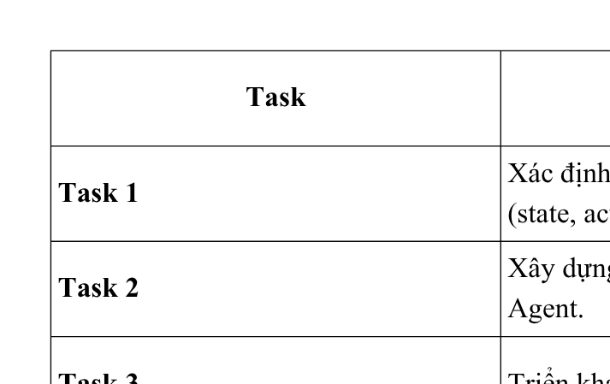
Kết luận tổng thể:
Tổng kết:
Qua 4 task, sinh viên đã:
· Hiểu cơ chế tìm kiếm đối kháng (Adversarial Search).
· Cài đặt được thuật toán Minimax và Alpha–Beta Pruning.
· Tự thiết kế hàm heuristic và agent thông minh có khả năng chơi Dots and Boxes hiệu quả.

